Slide 1
CAPÍTULO 3
El delincuente
Juanjo Medina
Notes:
PLAN. Dos horas con descanso. ~70 min de exposición, 5 preguntas de Wooclap (~15 min en total) y una actividad de cierre (~15 min).
BLOQUE 1 — ¿Existe «el delincuente»? El hombre delincuente (10) · «Todos lo hacen» (10) · La curva y la carrera criminal (10) · El 6 % crónico y las trayectorias (10).
BLOQUE 2 — El psicópata y la identidad. Desistimiento (6) · Psicopatía (15) · Identidad (7) · Especialización (5) · Cierre.
LAS CINCO DE WOOCLAP: W1 nube de palabras (arranque) · W2 prevalencia OCJS · W3 el 6 % crónico · W4 ¿se rehabilita un psicópata? · W5 especialización o versatilidad.
Las cuatro últimas están puestas ANTES del contenido que las responde, a propósito: la respuesta equivocada del aula es lo que abre el bloque. No adelantar la solución al lanzarlas.
SACRIFICABLE si voy con retraso: los factores de riesgo (una diapositiva que se lee) y el bloque de identidad a la mitad. Las seis figuras de datos NO se sacrifican.
ARRANQUE: en el capítulo anterior estudiamos el delito. Hoy, a quien lo comete. Y el capítulo va a dedicarse, sobre todo, a desmontar la pregunta.

Slide 2
WOOCLAP · NUBE DE PALABRAS
Una palabra: ¿cómo os
imagináis a alguien
que comete delitos?
02
Notes:
W1 · ABRE LA CLASE. Lanzarla antes de decir absolutamente nada del capítulo.
NO comentar la nube en detalle ahora. Solo leer tres o cuatro palabras en voz alta, decir «guardad esto» y seguir. La nube se recupera al final de la clase, en la penúltima diapositiva, y ahí es donde vale.
Lo que suele salir: hombre, joven, pobre, violento, sin estudios, drogas, marginal, psicópata. Si sale «psicópata» merece la pena señalarlo: le da entrada al bloque 2.
IMPORTANTE: no ridiculizar lo que escriban. La tesis del capítulo no es que el aula tenga prejuicios, sino que la criminología del XIX tenía exactamente los mismos y los convirtió en ciencia. Ese paralelismo es mucho más interesante que la reprimenda, y les deja escuchar.
DEJAR LA PREGUNTA ABIERTA en Wooclap durante toda la sesión si la plataforma lo permite, para poder proyectarla otra vez al final sin volver a lanzarla.

Slide 3
Nos gusta pensar en
blancos y negros.
La realidad es obstinadamente más compleja.
03
Notes:
10 MIN — EL HOMBRE DELINCUENTE.
Enlazar con la nube que acaban de generar: eso que habéis escrito es, más o menos, lo que la criminología del siglo XIX se propuso demostrar con instrumentos de medida.
La criminología que nace en el XIX estaba obsesionada con identificar los marcadores que permitirían distinguir al hombre delincuente. Fronteras claras entre lo diabólico y lo divino.
Y conviene decir de entrada a dónde vamos: el capítulo entero es la historia de ese intento y de sus sucesivos fracasos.

Slide 4
“trastorno moral, locura moral, manía sin delirio, degeneración, imbecilidad moral, incorregibilidad, criminalidad innata, incapacidad hereditaria.
Nicole Rafter, 2011 · las etiquetas del siglo XIX
04
Notes:
APUNTAR ESTA LISTA. Volvemos a ella en el cierre de la clase, porque la gracia está en ponerla al lado de las etiquetas modernas: delincuente nato, 6 % crónico, antisocial persistente, psicópata. Cambian los nombres, no la forma del argumento.
El contexto que da Rafter: la psiquiatría naciente intentaba explicar por qué algunos delincuentes parecían imperturbables y especialmente crueles, y volvía una y otra vez al enigma de quienes cometían delitos repetidamente, sin importar el castigo o el tratamiento.
Y una frase suya que merece leerse entera: «la criminología comenzó con los esfuerzos por comprender científicamente este tipo de delincuentes». O sea, nuestra disciplina nace de esta pregunta. No es un apéndice incómodo: es la partida de nacimiento.
Todas estas etiquetas compartían el mismo supuesto: que era una condición innata, y que quien la sufría carecía de sentido moral.

Slide 5
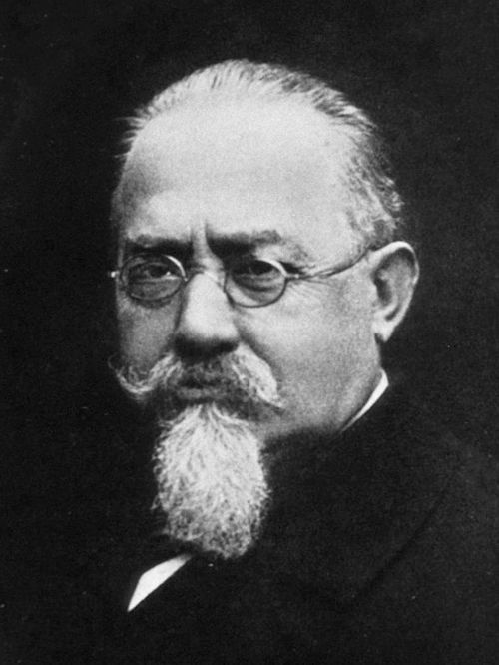
“El delincuente nato se distingue del resto por una reversión a una forma primitiva de ser humano.
Cesare Lombroso, 1876 · L'uomo delinquente
Cesare Lombroso (1835-1909)
05
Notes:
No fue ni mucho menos el único que pensaba así, pero sí quien cristalizó estas ideas.
Quién era: médico, había trabajado para el ejército italiano y dirigido varios asilos mentales. Comprometido con construir una ciencia del comportamiento criminal e influido por el positivismo científico —análisis racional, fe en el progreso, enfoque empírico e inductivo, observación.
EL DATO METODOLÓGICO, que es el que quiero que retengan: estudió la fisionomía de 832 delincuentes, 390 de ellos comparados con 868 soldados italianos y 90 «lunáticos». De ahí salieron las conclusiones.
Preguntar al aula qué problema tiene ese diseño. Suele salir solo: el grupo de comparación son soldados, seleccionados por aptitud física. Es un buen momento para decir que el problema de Lombroso no fue medir, fue medir mal y comparar peor.
Influencia de Darwin: la reversión a un estadio evolutivo previo.

Slide 6
Los estigmas del delincuente nato
1
Físicos
2
Sensoriales
3
Morales
Orejas grandes, brazos
largos, narices torcidas.
Menos sensibilidad
al dolor y al contacto.
Falta de sentido moral,
incapacidad de arrepentirse.
4
Culturales
Lenguaje criminal,
uso extensivo de tatuajes.
06
Notes:
Leerlas rápido, casi como un catálogo. El efecto cómico es útil: hoy nos parecen ridículas.
Pero pararse medio minuto en la última casilla, que es la que no envejece. Los tatuajes como marcador de criminalidad no son una antigualla: la idea de que ciertos rasgos culturales visibles delatan peligrosidad sigue operando en el control policial contemporáneo. Es la misma operación con otra ropa.
LA TEORÍA DE LA DEGENERACIÓN, que va con esto: determinadas pautas problemáticas —delincuencia, alcoholismo— serían saltos hacia atrás en la evolución humana, transmisibles genéticamente. Se convirtió en una obsesión del período.
En Estados Unidos, el estudio de la familia Jukes de Dugdale (1877) usaba cartas genealógicas y la historia criminal y social de una familia para demostrar la transmisión hereditaria. Determinismo biológico duro.

Slide 7
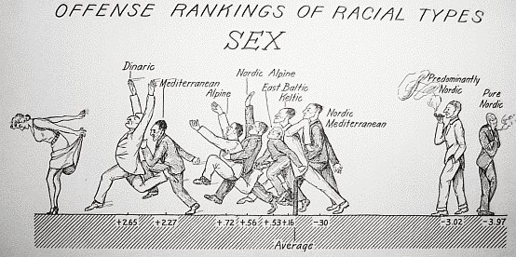
Hooton, 1939
No es una caricatura de época: es una lámina de un libro académico, publicada por un antropólogo de Harvard.
«Diferencias etnorraciales en delitos sexuales», en Earnest A. Hooton, Crime and the Man / The American Criminal, 1939.
07
Notes:
PROYECTAR CON MARCO. Decir antes de pasar la diapositiva qué van a ver y por qué: una lámina racista de un libro de 1939 que vamos a mirar como documento histórico, no como ilustración de nada.
Hooton concluía que los delincuentes eran biológicamente inferiores y que determinados grupos etnorraciales eran más comunes en particulares formas delictivas. Y decidió ilustrarlo con un estilo de un mal gusto asombroso, en palabras del capítulo.
POR QUÉ ESTÁ EN EL DECK Y NO SOLO EN LA LECTURA: porque el argumento del capítulo es que estas ideas no eran marginales ni clandestinas. Estaban en libros de antropología física de universidades de prestigio, con aparato empírico. Verlo impreso hace ese punto mejor que contarlo.
No detenerse. Veinte segundos y pasar. Y no pedir reacciones del aula sobre la imagen.
Si alguien pregunta por qué mostrarla: porque la alternativa —describirla sin enseñarla— convierte en abstracto algo que fue muy concreto, y porque quien va a trabajar en justicia penal conviene que sepa de dónde viene su disciplina.

Slide 8
Esto no se quedó
en el seminario.
Internamiento, esterilización, eugenesia. Y después, el sustrato de la barbarie nazi.
08
Notes:
La diapositiva que justifica haber enseñado la anterior. No pasarla deprisa.
El movimiento eugenésico propuso internamiento, esterilización y otras medidas orientadas a impedir la reproducción biológica de personas consideradas contaminadas (Rafter, 1997). Más tarde, en Europa, el sustrato de estas ideas alimentó la «solución final» y la idea de limpieza de la raza (Rafter, 2008).
ESTE ES EL TERCER HÁBITO DEL CIERRE, anticipado: ninguna de estas categorías se quedó en el plano teórico. Cada una autorizó una decisión sobre la vida de alguien. Cuando evaluéis una categoría criminológica, evaluad también la decisión que hace posible.
Y el giro del XX: la creciente popularidad de las explicaciones sociales fue desinflando estas perspectivas. Lo patológico se desplazó del individuo a lo social. La Escuela de Chicago, desde los treinta, rechazaba la lógica darwinista social de que los pobres eran biológicamente inferiores; preferían una interpretación más optimista, que el entorno empujaba y que no se nacía así.

Slide 9
WOOCLAP · ELECCIÓN MÚLTIPLE
De cada 100 jóvenes de 10 a 25 años,
¿cuántos cometieron un delito
en los últimos 12 meses?
A
Menos de 5
B
Alrededor de 10
C
Alrededor de 25
D
Más de 40
09
Notes:
W2 · LA RESPUESTA CORRECTA ES LA C: alrededor de 25, uno de cada cuatro.
Fuente: Offending Crime and Justice Survey, Home Office británico, muestra nacional representativa de Inglaterra y Gales (Wilson et al., 2006).
QUÉ SUELE PASAR: el aula se reparte entre A y B, o sea subestima. Eso es exactamente lo que quiero, porque el bloque siguiente va de eso.
SI ACIERTAN EN MASA (pasa en grupos que ya han oído hablar de la cifra negra): no perder la diapositiva, cambiar la pregunta oral. «Vale, ¿y qué proporción de esos delitos diríais que son serios?» La respuesta es la mitad, y esa sí sorprende siempre.
No dar la respuesta al cerrar la votación: pasar a la figura y que la lean ellos.

Slide 10
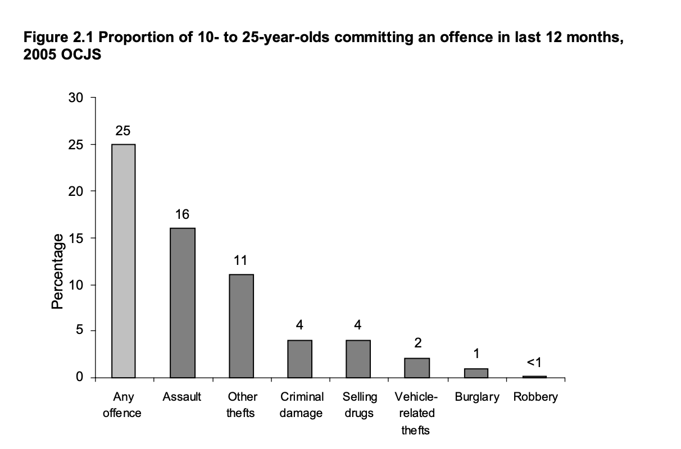
Delincuencia confesada, 10 a 25 años
Esto no son detenidos ni condenados: es lo que la gente reconoce cuando se le pregunta en una encuesta anónima.
10
Offending Crime and Justice Survey, Home Office. Wilson et al. (2006). Inglaterra y Gales, muestra nacional representativa.
Notes:
NO SACRIFICABLE: visualización de datos. Y es la que responde al Wooclap.
Un cuarto de la población de 10 a 25 años cometió un delito en los doce meses previos. La MITAD de esas infracciones eran, según los propios autores, «delitos serios»: lesiones, robos de vehículos, robos en viviendas, venta de drogas de clase A, robos con violencia.
De dónde viene el método: los autoinformes arrancan en los años cuarenta (Kivivuori), primero con menores en ámbitos educativos y sobre conductas casi triviales. En setenta y cinco años se pasó a medir delincuencia seria con muestras de más edad. La OCJS es probablemente la más minuciosa de todas.
LA CONSECUENCIA: si la participación delictiva es tan común y está tan repartida entre grupos sociales, se hace muy difícil sostener la imagen del delincuente como un ser aparte.

Slide 11
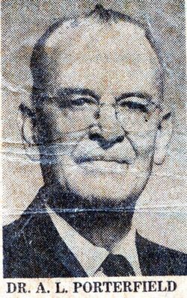
“Los delincuentes no son una subespecie del homo sapiens.
Austin Porterfield, 1946 · Youth in Trouble
Austin L. Porterfield (1896-1979)
11
Notes:
LA FRASE DEL CAPÍTULO. Si solo se llevan una cosa de la clase, que sea esta.
Porterfield hizo el estudio en 1940-41 y lo publicó en 1943 y 1946. Comparó delincuentes penados con estudiantes universitarios y encontró una prevalencia parecida en el tipo de infracciones que medía.
La cita sigue: «La conducta antisocial de estudiantes y penados sugiere los mismos anhelos fundamentales: nuevas experiencias, aventura, estimulación, retos, reconocimiento, respuestas personales; en resumen, el completo espectro de emociones humanas.»
Lo que demostró en realidad, y esto es lo fino: que el control social CONFORMA la población de delincuentes registrados, y que las estadísticas criminales son construcciones sociales. Enlaza directo con el embudo del capítulo anterior.

Slide 12
La pregunta cambia de sitio.
Si todos los grupos delinquen parecido, ¿por qué penamos sobre todo a unos?
12
Notes:
El giro que da el bloque, y conviene enunciarlo despacio porque es un cambio de pregunta, no una respuesta.
Muchas de las diferencias de clase, raza y otros marcadores entre delincuentes y no delincuentes se diluyen mucho cuando en vez de comparar penados con no penados comparamos a quienes confiesan infracciones en una encuesta con quienes no.
Así que la pregunta interesante deja de ser «¿qué tienen de distinto los delincuentes?» y pasa a ser «¿por qué, dados niveles de participación parecidos, los penados proceden sobre todo de determinados grupos sociales?». Eso es el capítulo 8 y buena parte de la tercera parte del manual.
Es también, dicho sea de paso, la respuesta a por qué este capítulo se llama «El delincuente» y se dedica a discutir si esa categoría existe.

Slide 13
Matza contra el positivismo
Delinquency and Drift, 1964: las teorías positivistas predicen más delincuencia de la que hay.
1
Es episódico
2
Hay maduración
3
Hay agencia
No delinquen de forma
persistente: la mayor parte
del tiempo hacen otra cosa.
Llega una edad en que
se deja. «Reforma
de maduración».
El positivismo los pinta
sujetos a fuerzas fuera
de su control.
13
Notes:
Matza vuelve dos veces más en esta clase: en el bloque de identidad, con Becoming Deviant, y en el cierre con lo de las cajas ontológicas. Merece la pena presentarlo bien ahora.
Los tres puntos son una crítica interna demoledora: si los delincuentes fueran lo que el positivismo dice que son, deberíamos observar mucha más delincuencia de la que observamos. El argumento no es moral, es empírico.
Las dos primeras casillas anticipan el bloque siguiente: la curva de la edad y el desistimiento son, en el fondo, la confirmación cuantitativa de lo que Matza intuyó.

Slide 14
Los años setenta:
seguir a la gente
durante décadas.
Los estudios longitudinales cambian la imagen del delincuente por segunda vez.
14
Notes:
10 MIN — LA CURVA Y LA CARRERA CRIMINAL.
El paralelismo que ordena el capítulo: en los cuarenta fue el autoinforme, en los setenta los estudios longitudinales. Dos innovaciones METODOLÓGICAS que cambiaron una idea teórica. Merece la pena decirlo así de explícito, porque es una lección sobre cómo avanza la disciplina: no por mejores argumentos, sino por mejores instrumentos.
Estos estudios seguían a muestras o cohortes locales durante largos períodos de sus vidas, y permitieron examinar de forma sistemática cómo cambia la participación delictiva con el tiempo.

Slide 15
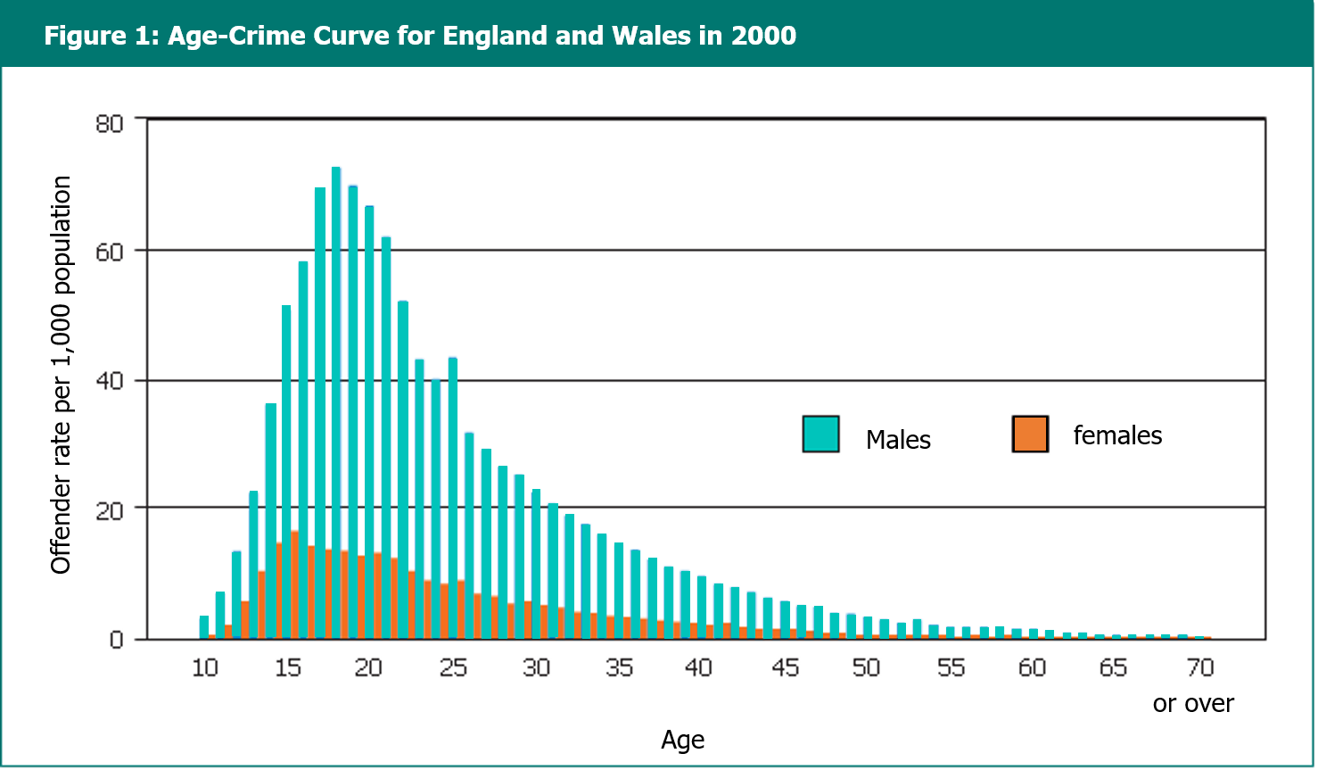
La curva de la edad
Sube en la adolescencia, hace pico cerca de la mayoría de edad y cae. Es la misma forma en todos los sitios donde se ha mirado.
15
Her Majesty's Inspectorate of Probation.
Notes:
NO SACRIFICABLE: visualización de datos.
Hirschi y Gottfredson (1983) la caracterizan como una de las poquísimas observaciones fácticas de la criminología que no cuestiona nadie. Conviene subrayar lo raro que es eso en ciencias sociales.
Lo que la criminología evolutiva acepta hoy (Steffensmeier, 2025): el grupo de 15 a 19 es el de mayor tasa de participación; la prevalencia entre adolescentes es alta, con un porcentaje elevado participando; y la curva tiene ascenso rápido, pico temprano, descenso inicial rápido y luego descenso gradual.
Y la consecuencia teórica, que es fuerte: a los teóricos se les recuerda con frecuencia que sus explicaciones deben ajustarse a la distribución por edades. Una teoría de la delincuencia que no explique esta curva tiene un problema serio.
Pregunta al aula si va sobrada de tiempo: ¿es la curva un hecho sobre las personas o sobre las oportunidades? Conecta con las actividades rutinarias del capítulo anterior.

Slide 16
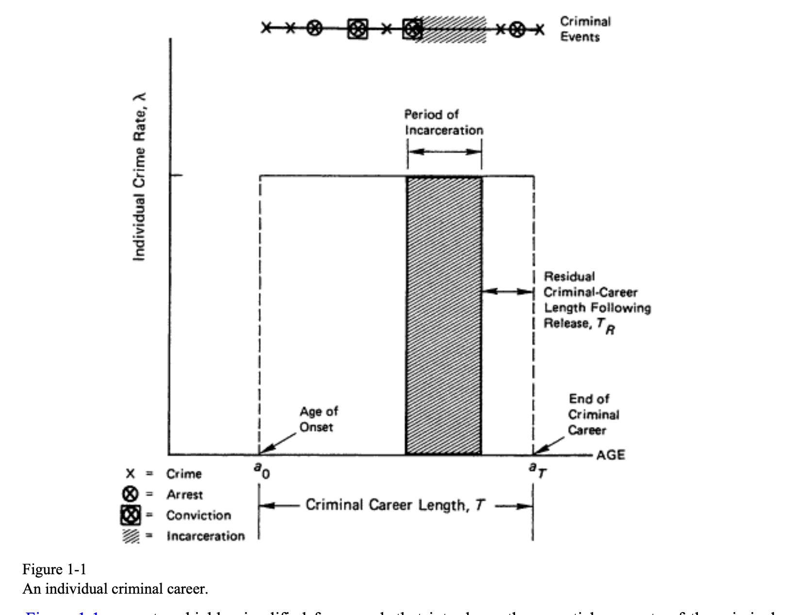
La carrera criminal
Tiene un inicio y un final. Entre medias, unos delitos se detectan y la mayoría no.
16
National Research Council, 1986. Informe coordinado por Alfred Blumstein.
Notes:
NO SACRIFICABLE: visualización de datos.
El informe del National Research Council de 1986 consolidó el concepto. Una carrera criminal es «la caracterización de la secuencia longitudinal de delitos cometidos por un individuo».
Lo que hay que señalar en la figura: el inicio (onset), el final, y sobre todo que durante el período activo se cometen X delitos de los cuales solo una minoría son detectados y sancionados. Y que el encarcelamiento genera períodos de incapacitación.
EL PUNTO IMPORTANTE, que es conceptual y no gráfico: este enfoque supuso entender la delincuencia como una ETAPA en la vida de una persona, no como una cualidad o condición inmutable. Es la tercera vez en la clase que se desmonta lo mismo desde otro sitio.

Slide 17
Los parámetros de una carrera
1
Participación
2
Frecuencia
3
Seriedad
Quién inicia una
y quién no.
Delitos por año activo.
La famosa lambda.
La gravedad de
lo que se comete.
4
Escalada
5
Duración
La tendencia a ir
a más.
Del inicio al cese.
Cuánto dura.
17
Notes:
Diapositiva de vocabulario. Se lee rápido, pero los términos reaparecen en varias asignaturas y conviene que los hayan oído bien una vez.
La investigación lleva décadas intentando estimar todos estos parámetros —edad de iniciación, lambda, duración— y es una labor ardua. Evidentemente, todas estas cantidades varían según la persona.
Si preguntan para qué sirve: la política de incapacitación selectiva se construyó sobre la idea de que se podía estimar lambda y encerrar a quien la tuviera alta. Volvemos a ello en el 6 % crónico.

Slide 18
El paradigma del
factor de riesgo.
Importado de la medicina: identificar factores, y luego intervenir sobre ellos.
18
Notes:
David Farrington fue su defensor más prolífico. Investigó en el Cambridge Study in Delinquent Development: 411 varones nacidos en Londres en 1953 en barrios empobrecidos, seguidos desde los 8-9 años hasta los 48.
La analogía que usa Farrington, y que conviene citar porque es la clave del enfoque y también su punto débil: el paradigma se importó de la medicina y la salud pública, donde se ha usado con éxito contra el cáncer y las cardiopatías. Factores de riesgo del infarto: tabaco, dieta grasa, falta de ejercicio. Se actúa sobre ellos.
OJO CON LA DEFINICIÓN, que es más modesta de lo que parece: un factor de riesgo es simplemente algo que incrementa la probabilidad. NO es necesariamente una causa. Esa distinción se pierde constantemente en el debate público y conviene machacarla.
El enfoque condujo a la proliferación de modelos multifactoriales, que es la diapositiva siguiente.

Slide 19
Los factores de riesgo más citados
Murray, 2010. Ojo: correlatos, no causas.
1
Individuales
2
Crianza
3
Maltrato
Impulsividad, CI bajo,
rendimiento escolar bajo.
Supervisión deficiente,
disciplina errática o punitiva,
actitud fría.
Maltrato físico infantil,
conflictos parentales.
4
Familia
5
Economía
6
Entorno
Familias desestructuradas
o numerosas, padres
antisociales.
Bajos ingresos
familiares.
Compañeros antisociales,
escuelas y barrios con
altas tasas.
19
Notes:
SACRIFICABLE: si voy con retraso, se lee la pantalla en cuarenta segundos y adelante.
Pero si hay tiempo, la pregunta que merece la pena: mirad la lista y decidme cuántos de estos factores son cosas que le PASAN a un niño y cuántos son cosas que un niño HACE. Casi todos son lo primero.
Y la crítica que conviene dejar sembrada para el bloque siguiente: una lista de correlatos no es una explicación, y la mayoría de los niños que acumulan varios de estos factores no acaban delinquiendo de forma persistente. La asimetría entre reconocer hacia atrás y predecir hacia delante empieza aquí.

Slide 20
WOOCLAP · ELECCIÓN MÚLTIPLE
En Filadelfia, el 6 % de una cohorte
concentró... ¿qué parte de
todos los delitos?
A
Un 10 %
B
Un 25 %
C
Más del 50 %
D
Más del 80 %
20
Notes:
W3 · LA RESPUESTA CORRECTA ES LA C: más del 50 %.
Wolfgang, Delinquency in a Birth Cohort (1972). Los 9.945 varones nacidos en 1945 que vivían en Filadelfia entre los 10 y los 18 años. De ellos, 3.475 tuvieron contactos policiales no relacionados con tráfico entre los 7 y los 18.
POR QUÉ VA AQUÍ Y NO ANTES: viene justo después de media hora demostrando que «todos lo hacen». El aula acaba de aprender a rebajar, así que ahora tiende a contestar A o B. La corrección en sentido contrario es el contenido del bloque.
Y ese es el punto pedagógico de la sesión entera: ni una cosa ni la otra. La participación delictiva está muy repartida Y hay un grupo pequeño de alta frecuencia. Las dos afirmaciones son verdad a la vez, y el error es quedarse solo con una.
No dar la respuesta: pasar a la siguiente diapositiva.

Slide 21
6 %
Habían sido arrestados cinco veces o más antes de los 18. En la cohorte de 1958 fueron el 7,5 % y concentraron el 69 %.
de la cohorte,
más de la mitad
de los delitos
21
Notes:
El dato que funda el «6 % crónico», una de las etiquetas más influyentes y más peligrosas de la criminología del siglo XX.
El resto de las cifras, por si preguntan: un 35 % de los niños de la cohorte tenía algún antecedente policial no vial, lo que reitera las altas tasas de participación. En la segunda cohorte, que ya incluía mujeres, alrededor del 9 % de los 13.800 niños y el 2 % de las 14.500 niñas cometieron un delito violento con lesiones.
CÓMO SE INTERPRETÓ: como complemento del momento «todos lo hacen». Es cierto que el comportamiento infractor es más común de lo que pensamos, y es cierto que hay un subconjunto pequeño con mucha mayor propensión a reincidir.
Y CÓMO SE USÓ: como argumento para políticas de incapacitación selectiva. Si el 6 % hace la mitad, encerremos al 6 %. El problema, que es el de todo el capítulo, es que identificar a ese 6 % por adelantado es harina de otro costal.
No he metido la portada del libro de Wolfgang en el deck: es solo una cubierta y aquí el dato hace todo el trabajo.

Slide 22

“Mordiscos a los 4 años, hurtos a los 10, vender drogas a los 16, atracos a los 22, fraudes a los 30. La disposición permanece; su expresión cambia.
Terrie Moffitt, 1993
Terrie E. Moffitt
22
Notes:
La cita está abreviada en pantalla; la original añade «faltar a clase a los 10», «robar coches a los 16», «violaciones a los 22» y «abuso infantil a los 30», y termina «en la medida en que nuevas oportunidades se presentan a lo largo de su desarrollo vital».
Describe al grupo persistente a lo largo de la vida. Lo que Moffitt hace es reconciliar los datos que los estudios longitudinales habían ido acumulando, proponiendo dos tipos ideales de trayectoria.
El artículo se titula «Adolescence-Limited and Life-Course-Persistent Antisocial Behavior: A Developmental Taxonomy» y lleva más de 18.000 citas, que es una auténtica barbaridad. Merece la pena decir el número: les da la medida de qué significa un artículo influyente.

Slide 23
Las dos trayectorias de Moffitt
Limitada a la adolescencia
Persistente en la vida
Empieza y acaba en la adolescencia.
Deseo de aventura e independencia,
cambios hormonales, influencia
de los iguales.
Adaptativa, no patológica.
Se manifiesta ya en la infancia
y se prolonga en la vida adulta.
Vulnerabilidades neuropsicológicas
por ambiente criminógeno.
Es el 6 % de Wolfgang.
23
Notes:
Las tres hipótesis etiológicas de Moffitt para la trayectoria limitada, en sus palabras: está motivada por la brecha entre la madurez biológica y la madurez social, se aprende de modelos antisociales fácilmente imitables, y se mantiene según los principios de refuerzo de la teoría del aprendizaje.
SUBRAYAR LO DE «ADAPTATIVO». Para Moffitt el comportamiento de este primer grupo no puede conceptualizarse como patológico: es comportamiento social adaptativo. Dicho de otro modo, la mayor parte de la delincuencia juvenil es normal. Eso descoloca al aula y conviene dejarlo caer despacio.
Para el segundo grupo, la clave es la INTERACCIÓN: vulnerabilidad neuropsicológica por ambiente criminógeno. Ni lo uno ni lo otro por separado.

Slide 24
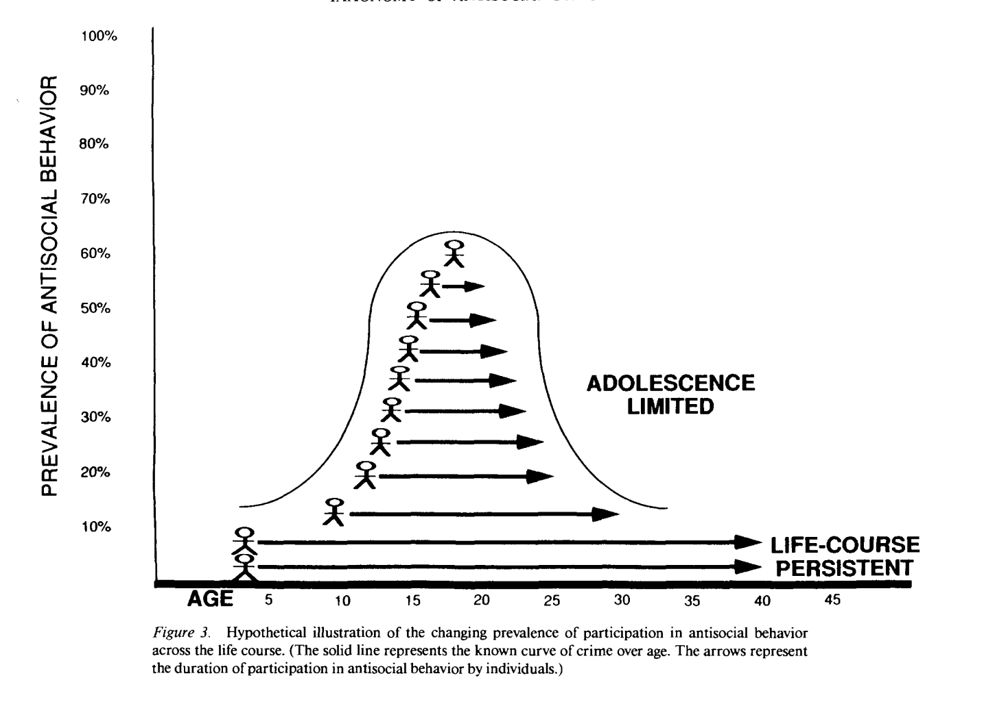
Las dos trayectorias
Una curva que sube y baja con la adolescencia; otra que empieza antes y no baja.
24
Moffitt (1993), taxonomía del desarrollo.
Notes:
NO SACRIFICABLE: visualización de datos.
Son tipos IDEALES, no grupos observados. Es importante decirlo mirando el gráfico, porque la figura induce a pensar que alguien fue por ahí midiendo y encontró dos curvas limpias.
Qué han encontrado después los estudios longitudinales y transnacionales: sistemáticamente múltiples trayectorias, casi siempre entre tres y cinco grupos —no delincuentes, crónicos de bajo nivel, delincuentes adolescentes, crónicos de alto nivel.
Y el número varía por razones que son metodológicas, no sustantivas (Egglestone): las opciones de modelización estadística, las características de la muestra, cómo se define operativamente cronicidad, cuánto dura el seguimiento, y el hecho de que el encarcelamiento y la mortalidad se han descuidado.
La revisión sistemática de 55 estudios (Jolliffe, 2017): los crónicos son una pequeña minoría, entre el 1 % y el 10 %, con muchas estimaciones cerca del 5 %. Menos entre mujeres, más en grupos desfavorecidos o de alto riesgo.

Slide 25
Las tres objeciones de Sampson y Laub
1
Los grupos se asumen
2
Se pierde la agencia
3
Reconocer ≠ predecir
La técnica estadística
presupone que hay grupos.
Y por eso los encuentra.
Trata la conducta como
determinada por la infancia,
no por decisiones continuas.
Hacia atrás es fácil.
Hacia delante, mucho menos.
25
Notes:
EL BLOQUE CRÍTICO. Es lo que separa este capítulo de un manual que se limitara a exponer a Moffitt, y merece tiempo.
La tercera casilla es la importante y reaparece en el cierre de la clase. Es relativamente fácil identificar trayectorias a posteriori, cuando ya tienes los datos de toda una vida; es mucho más difícil hacerlo de forma prospectiva, sobre lo que sabes de alguien antes de que se haga mayor. Parece un tecnicismo metodológico y es en realidad el hueco por donde se cuelan las intervenciones más dañinas, porque actuar sobre quien todavía no ha hecho nada exige una seguridad que los datos no dan.
Un dato que remata: incluso entre los grupos de alto riesgo, la mayoría acaba abandonando la delincuencia. Eso pone en cuestión la propia noción de persistente a lo largo de toda la vida.
Matiz honesto: Brame y otros defienden que los modelos basados en grupos son valiosos para visualizar y describir datos. La crítica no es que no sirvan, es que se les ha pedido un poder explicativo y predictivo que no tienen.

Slide 26
Lo normal es dejarlo.
El desistimiento es un proceso, no un acontecimiento. Con recaídas.
26
Notes:
6 MIN — DESISTIMIENTO. Buen sitio para el descanso, justo después.
Al margen del debate sobre trayectorias, lo cierto es que generalmente las personas que participan en actividades delictivas acaban desistiendo.
La distinción técnica que conviene fijar: desistencia no es lo mismo que TERMINACIÓN. La terminación es el punto en que cesa la delincuencia; la desistencia abarca los cambios subyacentes que conducen a la abstinencia a largo plazo. Y como proceso, implica retrocesos y recaídas antes de una abstinencia sostenida.
Esto tiene consecuencias prácticas inmediatas para quien trabaje en ejecución penal: una recaída no es el fracaso del proceso, es parte de él. Si el sistema trata cada recaída como prueba de que la persona no cambia, está trabajando con un modelo equivocado.

Slide 27
Dos modelos que hoy se suman
Lo externo · Sampson y Laub
Lo interno · Maruna
Oportunidades vitales.
Empleo estable.
Nuevos lazos sociales:
pareja, familia.
Transformación cognitiva.
Cambio de identidad.
Verse capaz de cambiar.
Una narrativa nueva.
27
Notes:
Empezaron siendo modelos contrapuestos y hoy se reconoce que ambos elementos importan y se refuerzan mutuamente.
Cómo interactúan, que es lo interesante: desarrollar una identidad prosocial puede ser el catalizador para dejarlo, pero ese cambio suele estar motivado o reforzado por experiencias sociales —relaciones de apoyo, empleo, comunidad. Y al revés: las desventajas estructurales —estigma, paro, exclusión— pueden socavar o revertir el cambio de identidad.
Los otros dos factores que suelen listarse: los estructurales y contextuales (vivienda, oportunidades de empleo, entorno político) y los emocionales (equilibrio, esperanza, capacidad de gestionar la angustia).
No existe un único camino y los reveses son comunes. Maruna vuelve en el bloque de identidad.
AQUÍ VA EL DESCANSO.

Slide 28
WOOCLAP · VERDADERO O FALSO
«A un psicópata no se le
puede rehabilitar: es una
condición intratable.»
A
Verdadero
B
Falso
28
Notes:
W4 · ABRE EL BLOQUE 2 DESPUÉS DEL DESCANSO. LA RESPUESTA CORRECTA ES FALSO.
La mayoría del aula votará verdadero, y con razón: es lo que dice la cultura popular, lo que dicen muchos manuales, y lo que se afirmaba en más de la mitad de los testimonios periciales analizados en el estudio canadiense que veremos al final del bloque.
De dónde viene ese pesimismo: fundamentalmente de UN SOLO estudio, que ha sido cuestionado después por su uso irresponsable de los datos. Los estudios contemporáneos sugieren con claridad que las personas diagnosticadas como psicópatas se benefician del tratamiento y de los programas de rehabilitación de forma similar al resto.
NO REVELAR AHORA. Decir solo: «guardad vuestra respuesta, volvemos en veinte minutos». El bloque entero es la respuesta, y se estropea si se da de entrada.
Si el aula vota mayoritariamente falso, preguntar en voz alta quién ha votado eso y por qué. Suele haber alguien que ha leído a Larsen o que ha visto algo en redes, y su explicación vale más que la mía.

Slide 29
“Depredadores sociales que seducen, manipulan y se abren camino sin piedad por la vida, dejando tras de sí un rastro de corazones rotos y carteras vacías.
Robert Hare, 1993
29
Notes:
15 MIN — LA PSICOPATÍA. El bloque más largo y el que más les interesa.
La cita sigue: «Carecen por completo de conciencia y de sentimientos hacia los demás, toman egoístamente lo que quieren y hacen lo que les place, violando las normas y expectativas sociales sin el más mínimo sentimiento de culpa o arrepentimiento.»
Hare es el psicólogo canadiense que más ha hecho por popularizar y desarrollar el concepto. Fijaos en el registro de la cita: no es lenguaje clínico, es lenguaje de thriller. Eso no es accidental y explica parte del éxito cultural del constructo.
En España, Vicente Garrido —profesor de psicología en Valencia, con un papel clave en la institucionalización de la criminología en nuestro país— ha escrito abundantemente sobre el tema, a menudo para audiencia general. Según los títulos de sus libros, los psicópatas serían los delincuentes más peligrosos y sus formas camaleónicas los harían difíciles de detectar.

Slide 30

La psicopatía como género editorial
30
Vicente Garrido y uno de sus libros sobre el tema.
Notes:
Veinte segundos. No es una diapositiva de contenido: es para que registren que esto tiene un mercado, y que el mercado condiciona cómo se habla del constructo.
Reconocer el mérito de Garrido en la institucionalización de la criminología española (lo vimos en el capítulo 1) y separar eso de la discusión científica sobre el constructo. Son dos cosas distintas y conviene no mezclarlas ni en un sentido ni en el otro.
La pregunta que abre el bloque crítico: ¿por qué un constructo que no aparece en ninguna clasificación oficial de psicopatología tiene tantos libros de divulgación?

Slide 31
Los cuatro factores de la PCL-R
20 ítems, 0-2 puntos cada uno. Corte habitual para «psicopatía»: 30 de 40.
1
Interpersonal
2
Afectivo
3
Estilo de vida
Encanto superficial, labia,
grandiosidad, mentira
patológica, manipulación.
Falta de remordimiento,
afectividad superficial,
falta de empatía.
Necesidad de estimulación,
parasitismo, impulsividad,
irresponsabilidad.
4
Antisocial
Mal control conductual,
problemas tempranos,
delincuencia juvenil.
31
Notes:
Es una escala de valoración clínica: entrevista semiestructurada, información del historial e criterios de puntuación específicos.
Dieciocho de los veinte ítems forman estos cuatro factores. Los otros dos (conducta sexual promiscua, muchas relaciones cortas) no van en ningún factor pero suman al total.
AGRUPACIÓN QUE IMPORTA MUCHO DESPUÉS: interpersonal + afectivo = FACTOR 1. Estilo de vida + antisocial = FACTOR 2. Retenedlo, porque toda la discusión crítica gira sobre cuál de los dos hace el trabajo.
FIJAOS EN LA CUARTA COLUMNA: delincuencia juvenil, problemas de conducta tempranos, versatilidad delictiva, revocación de la condicional. O sea, la escala que mide si eres un psicópata incluye entre sus ítems si has delinquido. Ahí está la circularidad, y merece la pena que la vean ellos antes de que yo la nombre.

Slide 32
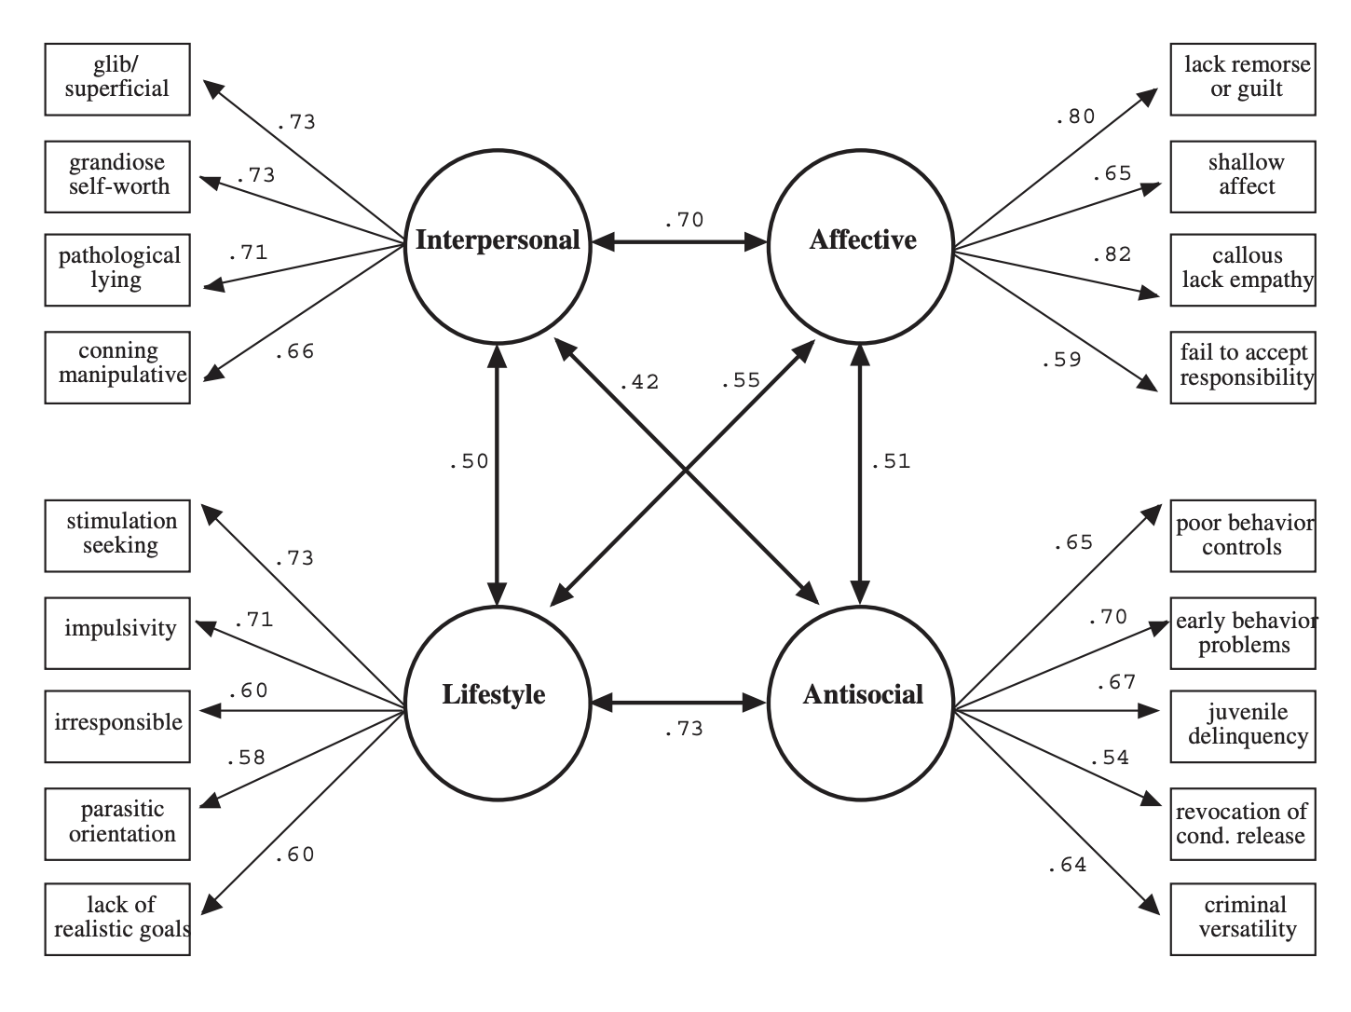
Estructura factorial de la PCL-R
Dos grandes factores. El 1 es lo interpersonal y afectivo; el 2, el estilo de vida y la conducta antisocial.
32
Hare (2008).
Notes:
NO SACRIFICABLE: visualización de datos.
La figura ordena lo de la diapositiva anterior. Lo que quiero que retengan es la división en dos factores, porque es la bisagra de todo el debate crítico.
Hare siempre ha defendido que el constructo es muy sólido. Redondo y Garrido apuntan que quizás habría que considerarlo más como un ESPECTRO, que se manifiesta en distintos grados y de forma diversa según la persona. Es la posición que se está abriendo paso con fuerza.
La caracterización de Redondo, que sirve de resumen: «una persona emocionalmente fría, manipuladora, que no tiene sentimientos de culpa o conciencia, y que es capaz de actuar con gran impulsividad y temeridad, pero también siguiendo de forma maquiavélica un plan preconcebido».

Slide 33
La psicopatía no existe
para el DSM ni para el ICD.
Ninguna de las dos clasificaciones oficiales la recoge como trastorno.
33
Notes:
Suele sorprender, y es un buen dato para desactivar la autoridad del término.
Las dos clasificaciones: el DSM-5, de la Asociación Americana de Psiquiatría, y la Clasificación Internacional de Enfermedades de la OMS, que va por la undécima edición aunque en España seguimos con la décima.
Lo que sí recogen son trastornos que se solapan parcialmente: el DSM-5 habla de TRASTORNO ANTISOCIAL DE LA PERSONALIDAD y el ICD-10 de TRASTORNO DISOCIAL DE LA PERSONALIDAD. En ambos casos, a diferencia de la psicopatía, el énfasis está en el componente ANTISOCIAL del comportamiento.
Y esa es justamente la crítica de Hare: que el DSM y el ICD ponen demasiado peso en la conducta antisocial y no en las esferas afectiva e interpersonal.
Apunte para quien lea la nota al pie: el ICD-11 se ha movido bastante en la dirección que Hare reclamaba, con un dominio de disocialidad definido por egocentrismo y falta de empatía, y sin los arrestos ni la delincuencia juvenil. Pero que una clasificación se acerque a Hare no significa que Hare tuviera razón.

Slide 34
Las cuatro premisas que lo justifican todo
Larsen, 2025: sobre esto se apoya el trato penal diferenciado.
1
Son peligrosísimos
2
No tienen cura
3
No tienen moral
Una plaga social responsable
de una cantidad
desproporcionada de delitos.
Condición crónica
e intratable.
Carecen de empatía,
remordimiento y conciencia.
4
Es biológico
Está determinado por
factores biológicos.
34
Notes:
Antes de pasar a la crítica, dejar claro para qué sirve esto en la práctica, que es lo que lo hace serio.
En Norteamérica el sistema legal diagnostica psicopatía de forma sistemática en las evaluaciones forenses, y las herramientas de Hare son de las más utilizadas. Redondo lo resume: se ha utilizado en procesos penales como prueba de la potencial peligrosidad, cuestión importante para decidir si se aplicaba la PENA DE MUERTE o una detención preventiva tras cumplir condena. Y la clasificación tiene amplias repercusiones sobre las expectativas de tratamiento, porque se ha considerado un trastorno incurable.
O sea: estas cuatro premisas no son un debate de seminario. Son lo que sostiene decisiones sobre la vida de personas concretas.
Y antes de Larsen, una objeción de sentido común: existe una circularidad evidente. Si definimos el constructo en parte por delinquir habitualmente, no debería sorprendernos encontrar «psicópatas» entre delincuentes habituales. Hay además un solapamiento notable con el persistente de Moffitt: es la misma figura con otra bata.

Slide 35
Y lo que dice la evidencia
La revisión de Larsen, premisa por premisa.
1
Diferencias pequeñas
2
Sí responden
3
Empatía: sin apoyo
Los estudios de los 90 tenían
problemas metodológicos
serios.
Se benefician del tratamiento
como el resto. El pesimismo
venía de un solo estudio.
De 1.672 efectos publicados,
solo el 11 % resultó
significativo.
4
Cerebro: nada
Cientos de experimentos
sin diferencias
significativas.
35
Notes:
AQUÍ SE RESPONDE AL WOOCLAP 4. Recuperarlo explícitamente: «¿os acordáis de lo que votasteis antes del descanso?».
Sobre la empatía, la frase de Larsen merece leerse: la idea de que los psicópatas tienen problemas de razonamiento moral y empatía «nunca ha sido apoyada por evidencia científica creíble». Cuando se les evalúa en experimentos sobre moralidad, no se encuentran diferencias de rendimiento. La revisión sistemática posterior reunió 66 estudios y más de 5.700 participantes: de 1.672 efectos publicados, solo 182 significativos.
HONESTIDAD OBLIGATORIA: no todo el mundo lee la evidencia igual. El metaanálisis de Holper, entre cuyos autores está un coautor de Hare, SÍ encuentra validez predictiva, con efectos moderados para reincidencia general y violenta. Pero el detalle es delicioso: quien hace el trabajo predictivo es el FACTOR 2, el del estilo de vida y la conducta antisocial. El factor 1, el interpersonal y afectivo, que es el que supuestamente captura lo específico de la psicopatía frente al mero comportamiento antisocial, es el que menos predice.
O sea: lo que predice reincidencia es haber delinquido. Que es donde empezamos.

Slide 36

«Una idea zombi»
Una idea con atractivo intuitivo, pero muerta: sin referente en la realidad.
Rasmus Rosenberg Larsen, Psychopathy Unmasked: The Rise and Fall of a Dangerous Diagnosis, 2025.
36
Notes:
Larsen es profesor de epistemología forense y filosofía de la ciencia en Toronto-Mississauga.
Su explicación de por qué no hay progreso científico en apoyar estas premisas: quizás porque el desorden no es real, no existe. De ahí la «idea zombi»: «una idea que tiene un cierto atractivo intuitivo, pero que está muerta, que no tiene un referente en la realidad».
Señala además que este es un ámbito donde la crisis de reproducibilidad y las prácticas científicas cuestionables han contribuido a generar resultados que no aguantan un escrutinio riguroso. Eso enlaza con lo que verán en metodología.
Su recomendación: una moratoria urgente en el uso forense de las evaluaciones PCL, porque esa práctica parece violar los códigos éticos profesionales de la psiquiatría y la psicología.

Slide 37
Lealtad adversarial.
Los peritos de la acusación puntúan más alto que los de la defensa. A la misma persona.
37
Notes:
EL DATO QUE MÁS IMPRESIONA DEL BLOQUE. Merece contarse despacio.
Estudio sobre 3.315 resoluciones judiciales canadienses entre 1980 y 2023 (Larsen, 2026). Los peritos contratados por la acusación puntuaban a los acusados más alto en la PCL-R que los contratados por la defensa: una diferencia del orden de UNA DESVIACIÓN TÍPICA, con una concordancia entre unos y otros prácticamente nula.
Lo que eso significa en román paladino: la puntuación depende de quién paga al perito. Para un instrumento que se usa para decidir sobre penas capitales, es demoledor.
El mismo trabajo: en más de la mitad de los testimonios periciales analizados la psicopatía se describía como categóricamente intratable, y en uno de cada seis se afirmaba que el tratamiento EMPEORA a estas personas. Recordar aquí el Wooclap: esa creencia que el aula comparte está también en los tribunales.
Qué ha pasado con la moratoria: no ha prosperado y las escalas se siguen usando. Sí hubo un movimiento parcial desde dentro: en 2020, trece especialistas destacados —entre ellos Stephen Hart y Kevin Douglas— publicaron una declaración de consenso sobre el uso de la PCL-R en la determinación de la pena capital en Estados Unidos, concluyendo que las puntuaciones no pueden ni deben emplearse para predecir violencia grave en prisión. Ojo al matiz: hablan a título individual y se ciñen a ese uso concreto.

Slide 38
¿Hay una identidad
delictiva?
Cómo nos vemos, y qué tiene eso que ver con lo que hacemos.
38
Notes:
7 MIN — IDENTIDAD Y DELINCUENCIA. SACRIFICABLE A LA MITAD si voy con retraso: quedarse con Matza y Maruna y saltar la caracterización general de la identidad.
Identidad, según la RAE: la conciencia que una persona tiene de ser ella misma y distinta a las demás.
Dos preguntas: ¿desarrollan las personas que delinquen una identidad ligada a esa actividad? Y ¿es esa identidad relevante para entender la participación continuada?
Enlazar con el desistimiento de antes del descanso: ya vimos que el cambio de identidad es uno de los predictores más sólidos de dejarlo.

Slide 39
Cómo se entiende hoy la identidad
1
Multidimensional
2
Dinámica
3
Relacional
Personal, social, cultural
y narrativa a la vez.
Cambia con el tiempo
y según el contexto.
Se forma en la interacción.
El reconocimiento ajeno
condiciona.
4
Narrativa
Las historias que nos
contamos sobre quiénes
somos.
39
Notes:
SACRIFICABLE: se lee en treinta segundos.
Las tradiciones detrás, por si alguien pregunta: Erikson y el desarrollo, con la formación de la identidad como tarea central de la adolescencia; Tajfel y Turner con la identidad social y la pertenencia a grupos; las teorías cognitivas con las representaciones mentales; Goffman y el interaccionismo simbólico con la identidad como emergente, fluida y negociada; y las teorías narrativas de Bruner y McAdams.
La última casilla es la que más rendimiento da en criminología, y es donde entra Maruna.
Añadir que las visiones contemporáneas subrayan cómo las estructuras de poder y desigualdad determinan qué identidades se privilegian y cuáles se marginalizan.

Slide 40
“«Desviado», «delincuente» o «criminal» no son cajas ontológicas en las que los seres humanos encajen perfectamente.
David Matza, Becoming Deviant, 1969
40
Notes:
La formulación más económica de la tesis del capítulo entero. Volvemos a ella en el cierre.
Lo que distinguía a Becoming Deviant, según Blomberg en la introducción a la reedición: sitúa al lector en el ámbito subjetivo y la mente del sujeto desviado. «En lugar de estar fuera mirando hacia dentro, nos sitúa dentro mirando hacia fuera.»
La otra noción clave de Matza aquí: la IDENTIDAD PROVISIONAL. La identidad es siempre más una suposición que una conclusión.
Y su secuencia, que va en la diapositiva siguiente.

Slide 41
Convertirse en desviado
Matza: un proceso secuencial y abierto, no un destino.
1
Afinidad
2
Afiliación
3
Significación
Una inclinación hacia
ciertos comportamientos
prohibidos.
Entrar en círculos que
incluyen o patrocinan
las infracciones.
Interpretar lo hecho
como prueba de lo
que uno es.
41
Notes:
La tercera casilla es la interesante y donde Matza es más original.
Su planteamiento: la identidad desviada no es simplemente impuesta desde fuera. Es un proceso dinámico en el que el individuo, bajo la influencia de la autoridad, se convierte ACTIVAMENTE en autor de su propia auto-ordenación como desviado, sobre todo al interpretar la recurrencia de sus actos como prueba concluyente de su verdadero ser.
La pregunta que Matza pone en boca del sujeto, y que merece leerse tal cual: «¿de todas las cosas que he hecho, cuál es el mejor índice de lo que soy? ¿Cuál representa con mayor precisión mi verdadero ser?»
Anunciar: el papel del Estado en la construcción de identidades criminales vuelve en el capítulo sobre respuestas estatales, y lo verán a fondo en teorías criminológicas con las teorías del etiquetamiento.

Slide 42
Quien desiste ha construido
una historia nueva.
Maruna: para entender a quien delinque, hay que entender los relatos que se cuenta.
42
Notes:
Maruna revolucionó el estudio del desistimiento demostrando que quienes desisten han construido narrativas poderosas que les ayudan a dar sentido a su pasado, a encontrar satisfacción en comportamientos productivos y a sentir que controlan su futuro.
Y el giro práctico: ese proceso de creación de historias tiene en sí mismo capacidad de transformar vidas. No es que la narrativa refleje el cambio; es parte del cambio.
La otra cara, la identidad social: las afiliaciones grupales median el impacto del entorno. Si los grupos convencionales rechazan o estigmatizan a alguien, esa persona puede buscar pertenencia en grupos que redefinan su comportamiento desviado como valioso. En casos extremos se ha descrito una fusión de identidad personal y grupal que conduce a lealtad extrema (Newson).
Conclusión aplicada, que interesa a quien vaya a trabajar en intervención: las intervenciones dirigidas a la identidad, personal y social, pueden ser útiles para prevención y rehabilitación.

Slide 43
WOOCLAP · ELECCIÓN MÚLTIPLE
Quien delinque de forma habitual,
¿tiende a especializarse
en un tipo de delito?
A
Sí, casi siempre
B
Sí, una mayoría
C
No, la regla es la versatilidad
D
Depende solo del sexo
43
Notes:
W5 · LA RESPUESTA CORRECTA ES LA C.
El aula suele votar A o B, porque nuestro propio vocabulario empuja: hablamos de «delincuentes violentos», «delincuentes sexuales», «defraudadores», como si fueran oficios. Señalar eso al comentar la votación: el error no es suyo, está en el idioma que les hemos enseñado.
Y la consecuencia teórica, que es lo que hace interesante la pregunta: si hubiera especialización, necesitaríamos explicaciones diferenciadas para cada forma de criminalidad. Como no la hay, buscamos explicaciones más generales.
Es la última pregunta de la sesión. Después van el cierre y la actividad.

Slide 44
Delincuencia estilo bufé.
«Cafeteria style»: se coge un poco de todo. La regla es la versatilidad, no la especialización.
44
Notes:
5 MIN — ESPECIALIZACIÓN. Responde al Wooclap 5.
Las investigaciones concluyen sistemáticamente que la mayoría de las personas que delinquen son versátiles y cometen tipos diversos de delito a lo largo de su carrera.
PERO con matices, que van en la diapositiva siguiente. No dejarlo en un eslogan.

Slide 45
Dónde sí aparece especialización
1
A corto plazo
2
Con la edad
3
En mujeres
Se ve en ventanas cortas
y se diluye en carreras
largas.
Quienes son mayores
se especializan algo más.
Algo más que los hombres,
que tienden a la versatilidad.
4
En redes cerradas
5
Con inicio precoz, no
6
Y cambia con la vida
Grupos pequeños y unidos,
ámbito geográfico limitado:
división del trabajo.
Inicio temprano, alta
frecuencia y bandas predicen
versatilidad.
Empleo, matrimonio y consumo
mueven de especialización
a versatilidad.
45
Notes:
El matiz completo, para que no se queden con el eslogan.
La especialización es más pronunciada a corto plazo, no suele sostenerse a plazos largos, y tiende a disminuir cuando se examinan carreras más largas (McGloin).
La cuarta casilla es la que más rendimiento tiene para quien vaya a trabajar en delincuencia organizada: los especialistas operan en redes más pequeñas y muy unidas, dentro de un ámbito geográfico limitado, lo que sugiere división del trabajo.
Y la conclusión honesta: aunque algunos se especializan, la mayoría muestra versatilidad. Una serie de características —demográficas, psicológicas y situacionales— determinan si alguien se especializa o no.

Slide 46
Volvamos a la
primera pregunta.
Proyectad otra vez la nube de palabras del principio.
46
Notes:
AQUÍ SE RECUPERA EL WOOCLAP 1. Volver a proyectar la nube que generaron hace dos horas.
Repasar en voz alta tres o cuatro de las palabras que escribieron y contrastarlas con lo que hemos visto:
· ¿«Hombre, joven»? La curva de la edad les da parte de razón, pero es una etapa, no una condición.
· ¿«Pobre, marginal»? Las encuestas de autoinforme dicen que la participación está mucho más repartida de lo que sugieren las estadísticas penales.
· ¿«Psicópata»? Acabamos de dedicarle veinte minutos.
· ¿«Violento»? La versatilidad dice que ni siquiera dentro de la delincuencia hay tipos nítidos.
EL TONO IMPORTA. No es un «os equivocasteis»: es un «esto mismo lo pensó la criminología durante siglo y medio, con instrumentos de medida y revistas científicas». La nube no es su prejuicio, es el punto de partida de la disciplina.
Y la conexión que cierra el arco: poned la lista de etiquetas de Rafter del principio —locura moral, degeneración, imbecilidad moral, criminalidad innata— al lado de las que hemos visto después: delincuente nato, 6 % crónico, antisocial persistente, psicópata. Cambian los nombres y cambian los aparatos, del calibrador antropométrico a una escala de veinte ítems, y la forma del argumento se mantiene intacta.

Slide 47
Hay diferencias.
Pero son de grado,
no de clase.
Se distribuyen de forma continua, cambian a lo largo de la vida, y se reconocen mejor hacia atrás.
47
Notes:
EL MATIZ QUE EVITA EL MALENTENDIDO. Sin esta diapositiva, media clase se va pensando que he dicho que todos somos iguales.
Sería un mal servicio dejarles con la idea de que no hay diferencias, porque las hay. El grupo reducido y de alta frecuencia que encontró Wolfgang se ha vuelto a encontrar después, y ninguna criminóloga sensata sostiene hoy que la participación delictiva se reparta por igual.
Lo que hemos visto es algo bastante más incómodo que la ausencia de diferencias: que las que existen son de grado y no de clase, se distribuyen de forma continua, cambian a lo largo de la vida de cada cual, y resultan mucho más fáciles de reconocer cuando ya han ocurrido que de anticipar cuando todavía no han ocurrido.
Decirlo despacio. Es la frase más precisa del capítulo.

Slide 48
Tres hábitos
1
¿Qué fabrica la categoría?
2
¿Hacia atrás o hacia delante?
3
¿Qué autoriza la etiqueta?
Con qué se mide, con quién
se validó, qué pasa en
otras poblaciones.
Reconocer una trayectoria
vivida no es predecir
la que viene.
Cada categoría hizo posible
una decisión sobre la vida
de alguien.
48
Notes:
EL CIERRE REAL. Si solo se llevan una diapositiva de las dos horas, que sea esta.
1. Ninguno de los tipos que hemos repasado se encontró en la naturaleza esperando a ser descubierto. Todos se construyeron con un procedimiento, unas muestras y unos criterios concretos, y varios arrastran el problema de circularidad que vimos con la psicopatía.
2. Trazar la trayectoria de alguien que ya ha vivido buena parte de su vida es relativamente sencillo; decir a los ocho años qué trayectoria va a seguir, bastante menos. Parece un tecnicismo y es el hueco por donde se cuelan las intervenciones más dañinas.
3. Ninguno de estos conceptos se quedó en el seminario. La degeneración condujo a la esterilización y sirvió de sustrato a la barbarie nazi; el 6 % crónico se convirtió en argumento para la incapacitación selectiva; la psicopatía pesa hoy en penas capitales, en denegaciones de libertad condicional y en las expectativas de tratamiento de quien la lleva escrita en el expediente.
Cuando evaluéis una categoría criminológica, evaluad también la decisión que hace posible.

Slide 49
ACTIVIDAD · 15 MIN
Auditad una categoría
1
Grupos pequeños. A cada uno, una de las categorías de hoy.
2
¿Con qué instrumento se fabricó? ¿Sobre qué muestra? ¿Qué tiene de circular?
3
¿Qué decisión sobre una persona concreta autoriza esa etiqueta?
49
Notes:
Aplica los tres hábitos a lo que acaban de ver, que es la mejor manera de que no se queden en eslogan.
CATEGORÍAS PARA REPARTIR: el delincuente nato de Lombroso · el 6 % crónico de Wolfgang · el antisocial persistente de Moffitt · el psicópata de Hare · el trastorno antisocial del DSM-5 · y una fuera de programa que funciona muy bien: «menor en riesgo», que es la que se van a encontrar en su vida profesional.
LO QUE TIENE QUE SALIR:
· Que casi todas se construyeron sobre muestras muy particulares —presos, varones, un solo país— y se aplicaron a poblaciones distintas.
· Que la circularidad aparece en casi todas en cuanto se rasca: si la categoría se define en parte por delinquir, encontrarla entre quienes delinquen no demuestra gran cosa.
· Que la tercera pregunta es la que les va a servir en el trabajo. Una etiqueta en un expediente no describe: autoriza.
Si el grupo va sobrado: ¿qué habría que exigirle a una categoría para que os pareciera aceptable usarla en una decisión penal? Es una pregunta de nivel y no tiene respuesta fácil.
SI VOY MUY JUSTO DE TIEMPO: esta actividad se puede reducir a cinco minutos haciendo solo la tercera pregunta, en plenario y con una sola categoría, la psicopatía.

Slide 50
Los delincuentes no son
una subespecie del
homo sapiens.
Austin Porterfield, 1946. Ochenta años después, sigue siendo lo más importante del capítulo.
Notes:
Cerrar donde empezamos: con médicos decimonónicos midiendo orejas, y terminando en cuál de los dos factores de una escala clínica predice mejor la reincidencia. Siglo y medio de investigación, y un mismo impulso que vuelve cada pocas décadas con ropa nueva: que existe un tipo de persona distinto del resto, que se puede identificar con el instrumento adecuado, y con el que hay que hacer algo diferente.
Los tres hallazgos que lo desmienten, por si hay que recapitular en treinta segundos: los autoinformes enseñaron que la participación es demasiado corriente para sostener la imagen del delincuente como ser aparte; la curva de la edad y el desistimiento enseñaron que para la inmensa mayoría delinquir es una etapa y no una condición; y la investigación sobre especialización enseñó que ni siquiera dentro de la delincuencia hay tipos nítidos.
Anunciar el capítulo siguiente y dejar las lecturas.

